Slide 1


Kubernetes入门和实践
软件服务部-共享研发中心 付翔

Slide 2
01、Kubernetes发展历程
02、容器技术简介
目录
CONENTS
03、什么是Kubernetes
04、Kubernetes架构和主要组件
05、比翼平台k8s应用实践

Slide 3
Kubernetes发展历程

Slide 4
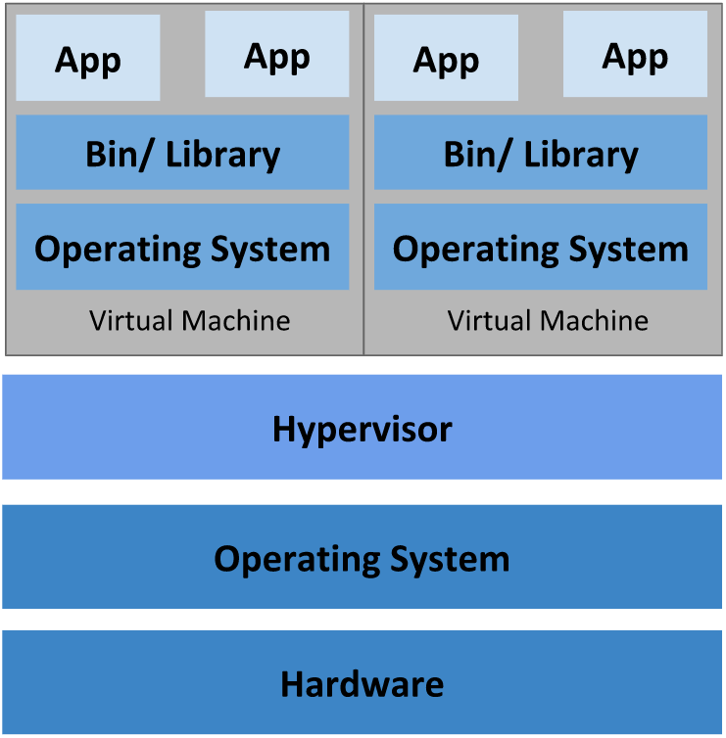
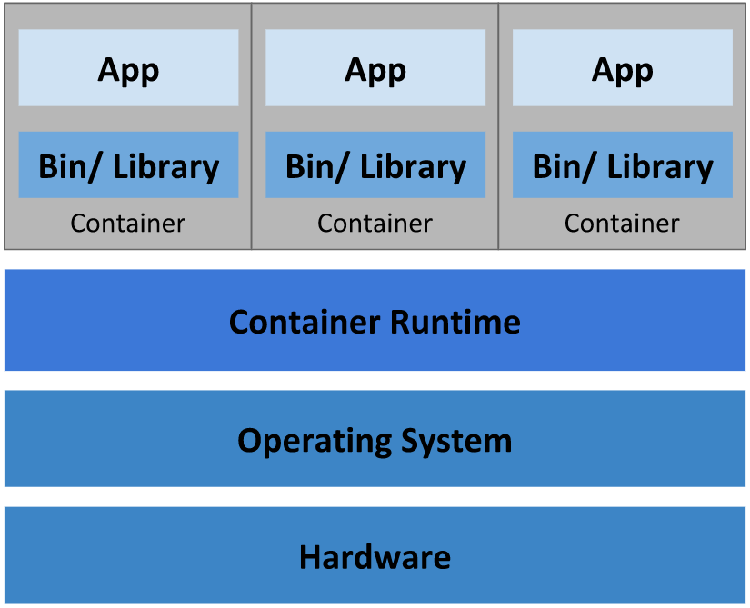
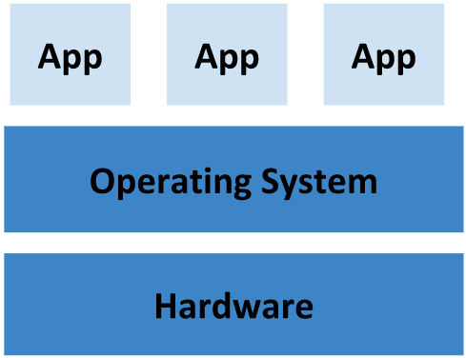
应用部署演变
物理机时代
虚拟机时代
容器时代

Slide 5
应用部署演变
一、物理机时代
早期，组织在物理服务器上运行应用程序
无法为物理服务器中的应用程序定义资源边界，这造成了资源分配问题。
为此的解决方案是在不同的物理服务器上运行每个应用程序。但是，由于资源未充分利用，组织维护许多物理服务器的成本很高。
Notes:
传统部署时代： 早期，组织在物理服务器上运行应用程序。无法为物理服务器中的应用程序定义资源边界，这会导致资源分配问题。例如，如果在物理服务器上运行多个应用程序，则可能存在一个应用程序占用大部分资源的情况，因此其他应用程序将表现不佳。解决方案是在不同的物理服务器上运行每个应用程序。但是由于资源未得到充分利用，这并没有扩展，组织维护许多物理服务器的成本很高。

Slide 6
应用部署演变
二、虚拟机时代
1. 允许在单个物理服务器上运行多个虚拟机 （VM）。虚拟化允许在 VM 之间隔离应用程序，并提供一定程度的安全性，因为另一个应用程序无法自由访问一个应用程序的信息。
2. 虚拟化可以更好地利用物理服务器中的资源，并允许更好的可扩展性，因为应用程序可以轻松添加或更新，从而降低硬件成本，等等。通过虚拟化，您可以将一组物理资源作为一个一次性虚拟机群集进行演示。
3. 每个 VM 都是一台完整的计算机，在虚拟化硬件上运行所有组件，包括其自己的操作系统。
Notes:
虚拟化部署时代：作为解决方案，引入了虚拟化。它允许您在单个物理服务器的CPU上运行多个虚拟机（VM）。虚拟化允许应用程序在VM之间隔离，并提供一定程度的安全性，因为另一个应用程序无法自由访问一个应用程序的信息。
虚拟化可以更好地利用物理服务器中的资源，并且可以实现更好的可扩展性，因为可以轻松添加或更新应用程序，降低硬件成本等等。
每个VM都是在虚拟化硬件之上运行所有组件（包括其自己的操作系统）的完整计算机。

Slide 7
应用部署演变
三、容器时代
容器与 VM 类似，但它们具有宽松的隔离属性，以在应用程序之间共享操作系统 （OS），容器更为轻量级。与 VM 类似，容器有其自己的文件系统、CPU、内存、进程空间等。由于它们与底层基础架构分离，因此可跨云和操作系统分发进行移植。

Slide 8
容器技术简介

Slide 9

什么是容器
容器是一种轻量级的虚拟化技术，在共享内核的基础上，基于 namespace 和 cgroup 技术做到进程的资源隔离和限制。
容器跟虚拟机比起来，少了一层 hypervisor 层。
容器将应用程序与该程序的依赖，打包在容器镜像里面。运行这个镜像，就会生成一个虚拟容器。程序在这个虚拟容器里运行，就好像在真实的物理机上运行一样。有了 Docker，就不用担心环境问题。

Slide 10
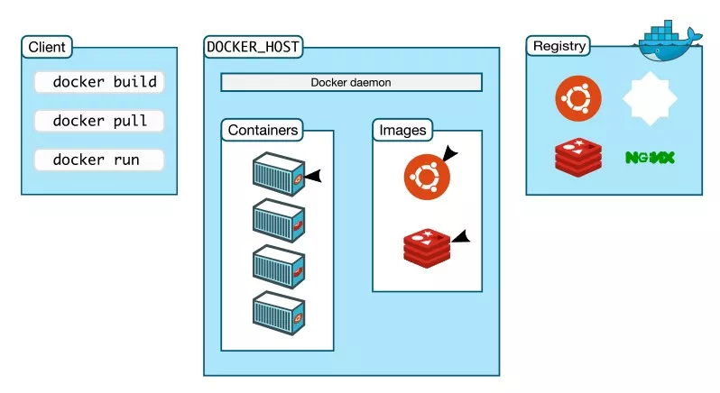
Docker 的架构图
Docker Client：即 Docker 命令行工具
Docker Host：宿主机，Docker Daemon 的运行环境服务器
Docker Daemon：Docker 的守护进程，Docker Client 通过命令行与 Docker Daemon 交互
Container：最小型的一个操作系统环境，可以对各种服务以及应用容器化
Image：镜像，可以理解为一个容器的模板配置，通过一个镜像可以启动多个容器
Registry：镜像仓库，存储大量镜像，可以从镜像仓库拉取和推送镜像

Slide 11
容器通过namespace实现资源隔离
mout namespace
uts namespace
pid namespace
network namespace
user namespace
IPC namespace
Notes:
namespace 是用来做资源隔离的，docker 中用到了 前六种：
第一个是 mout namespace。mout namespace 就是保证容器看到的文件系统的视图，是容器镜像提供的一个文件系统，也就是说它看不见宿主机上的其它文件，除了通过 -v 参数 bound 的那种模式，是可以把宿主机上面的一些目录和文件，让它在容器里面可见的；
第二个是 uts namespace，这个 namespace 主要是隔离了 hostname 和 domain；
第三个是 pid namespace，这个 namespace 是保证了容器的 init 进程是以 1 号进程来启动的；
第四个是网络 namespace，除了容器用 host 网络这种模式之外，其他所有的网络模式都有一个自己的 network namespace 的文件；
第五个是 user namespace，这个 namespace 是控制用户 UID 和 GID 在容器内部和宿主机上的一个映射，不过这个 namespace 用的比较少；
第六个是 IPC namespace，这个 namespace 是控制了进程兼通信的一些东西，比方说信号量；
第七个是 cgroup namespace

Slide 12
容器化优势
敏捷应用程序创建和部署：与 VM 映像使用相比，容器映像创建更加轻松且高效。
持续开发、集成和部署：提供可靠且频繁的容器镜像构建和部署，并快速轻松地回滚（由于镜像不变性）。
开发与运维关注点分离：在构建/发布时间创建应用程序容器镜像，而不是部署时间，从而将应用程序与基础结构分离。

Slide 13
容器化优势
可观察性：不仅显示 OS 级信息和指标，还显示应用程序运行状况和其他信号。
跨开发、测试和生产的环境一致性：在笔记本电脑上运行与在云中运行相同。
云和操作系统分发可移植性：在 Ubuntu、RHEL、CoreOS 和任何其他位置上运行。

Slide 14
容器化优势
以应用程序为中心的管理：提高抽象级别，从在虚拟硬件上运行操作系统到使用逻辑资源在操作系统上运行应用程序。
松散耦合、分布式、弹性、解放的微服务：应用程序被分解成更小、独立的部分，可以动态部署和管理 ，而不是运行在一台大型单一用途机器上的单片堆栈。
资源隔离：可预测的应用程序性能。
资源利用：高效率、高密度。

Slide 15
什么是Kubernetes

Slide 16
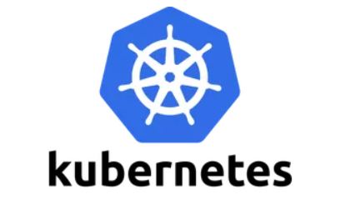
什么是Kubernetes
Kubernetes 这个名字源自希腊语，意为舵手或飞行员。
Kubernetes (K8s) 是一个开源的生产级容器编排系统，实现自动化的容器 部署、扩展和管理。
Kubernetes 是下一代分布式操作系统
Notes:
Kubernetes (K8s) is an open-source system for automating deployment, scaling, and management of containerized applications.
Production-Grade Container Orchestration
Automated container deployment, scaling, and management

Slide 17
为什么要用Kubernetes
容器是捆绑和运行应用程序的好方法。在生产环境中，需要管理运行应用程序的容器并确保没有停机时间。例如，如果容器发生故障，则需要重新启动另一个容器。
Kubernetes 提供了一个框架，能够弹性地运行分布式系统。它负责应用程序的扩展和故障转移，提供部署模式等。例如，Kubernetes 可以轻松地管理系统的金丝雀部署。
Notes:
容器是捆绑和运行应用程序的好方法。在生产环境中，您需要管理运行应用程序的容器并确保没有停机时间。例如，如果容器发生故障，则需要重新启动另一个容器。如果系统处理这种行为会不会更容易？
这就是Kubernetes拯救的方式！Kubernetes为您提供了一个弹性运行分布式系统的框架。它负责您的扩展要求，故障转移，部署模式等。例如，Kubernetes可以轻松管理系统的canary部署。

Slide 18
Kubernetes 能做什么

Slide 19
Kubernetes 能做什么
服务注册、发现和负载均衡
Kubernetes 可以使用 DNS 名称或使用自己的 IP 地址公开容器。如果到容器的流量很高，Kubernetes 能够进行负载均衡并分配网络流量，以便部署稳定。
存储编排
Kubernetes 允许您自动安装您选择的存储系统，例如本地存储、共享存储、公共云提供商等。

Slide 20
Kubernetes 能做什么
自动部署和回滚
可以使用 Kubernetes 描述已部署容器的所需状态，并且它可以以受控速率将实际状态更改为所需状态。例如，您可以为您的部署自动创建新容器、删除现有容器并将其所有资源用于新容器。
自动装箱
Kubernetes允许指定每个容器需要多少CPU和内存（RAM）。当容器指定了资源请求时，Kubernetes可以更好地决定管理容器的资源

Slide 21
Kubernetes 能做什么
自我修复
Kubernetes 重新启动发生故障的容器，替换容器，终止不响应用户定义的运行状况检查的容器，并且在它们准备好服务之前不会将它们通告给客户端。
敏感信息和配置管理
Kubernetes允许存储和管理敏感信息，例如密码，OAuth令牌和ssh密钥。可以部署和更新机密和应用程序配置，而无需重建容器映像，也不会在堆栈配置中暴露机密。
Notes:
Automatic bin packing

Slide 22
Kubernetes 不是什么
Kubernetes 不是传统的、包罗万象的 PaaS（平台即服务）系统。由于 Kubernetes 在容器级别而不是硬件级别运行，因此它提供了 PaaS 产品常用的一些通用功能，如部署、扩展、负载平衡、日志记录和监视。这些默认解决方案是可选的且可插拔的。Kubernetes 为构建开发人员平台提供了构建基块，但在重要位置保留了用户选择和灵活性。
Notes:
Kubernetes不是一个传统的，包罗万象的PaaS（平台即服务）系统。由于Kubernetes在容器级而非硬件级运行，因此它提供了PaaS产品常用的一些通用功能，例如部署，扩展，负载平衡，日志记录和监控。但是，Kubernetes不是单片，而且这些默认解决方案是可选的和可插拔的。Kubernetes提供了构建开发人员平台的构建块，但在重要的地方保留了用户选择和灵活性。
Kubernetes：
不限制支持的应用程序类型。Kubernetes旨在支持各种各样的工作负载，包括无状态，有状态和数据处理工作负载。如果应用程序可以在容器中运行，那么它应该在Kubernetes上运行得很好。
不部署源代码并且不构建您的应用程序。持续集成，交付和部署（CI / CD）工作流程由组织文化和偏好以及技术要求决定。
不提供应用程序级服务，例如中间件（例如，消息总线），数据处理框架（例如，Spark），数据库（例如，mysql），高速缓存，也不提供集群存储系统（例如，Ceph）作为内置服务。这些组件可以在Kubernetes上运行，和/或可以通过便携式机制（例如Open Service Broker）在Kubernetes上运行的应用程序访问。
不指示记录，监视或警报解决方案。它提供了一些集成作为概念证明，以及收集和导出指标的机制。
不提供或授权配置语言/系统（例如，jsonnet）。它提供了一个声明性API，可以通过任意形式的声明性规范来实现。
不提供或采用任何全面的机器配置，维护，管理或自我修复系统。
此外，Kubernetes不仅仅是一个编排系统。事实上，它消除了编排的需要。业务流程的技术定义是执行已定义的工作流程：首先执行A，然后运行B，然后执行C.相反，Kubernetes由一组独立的，可组合的控制流程组成，这些流程不断地将当前状态驱动到所提供的所需状态。如何从A到C无关紧要。集中控制也不是必需的。这使得系统更易于使用，功能更强大，更强大，更具弹性，并且可扩展

Slide 23
Kubernetes 架构

Slide 24
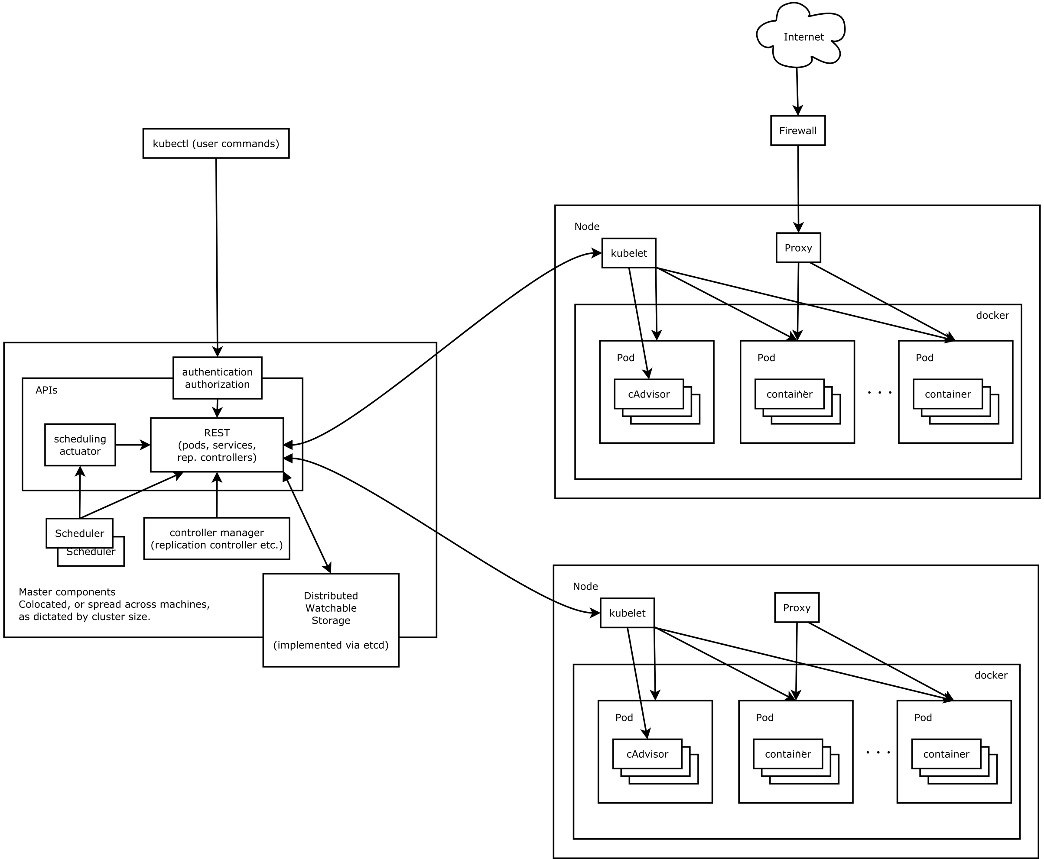
Kubernetes 架构图

Slide 25
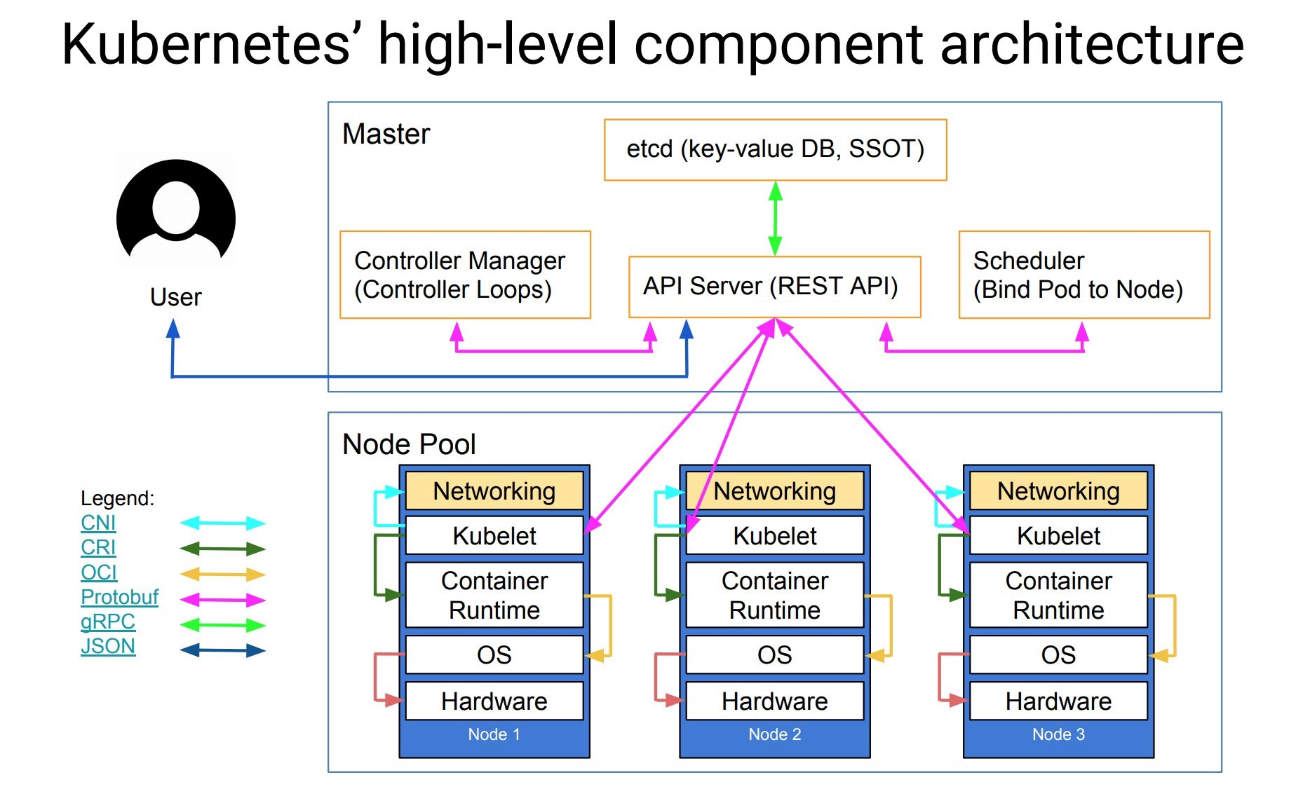
Kubernetes 架构图

Slide 26
Kubernetes 核心组件
etcd 保存了整个集群的状态；
kube-apiserver 提供了资源操作的唯一入口，并提供认证、授权、访问控制、API 注册和发现等机制；
kube-controller-manager 负责维护集群的状态，比如故障检测、自动扩展、滚动更新等；
kube-scheduler 负责资源的调度，按照预定的调度策略将 Pod 调度到相应的机器上；

Slide 27
Kubernetes 核心组件
kubelet 负责维持容器的生命周期，同时也负责 Volume（CVI）和网络（CNI）的管理；
Container runtime 负责镜像管理以及 Pod 和容器的真正运行（CRI），默认的容器运行时为 Docker；
Kube-proxy 负责为 Service 提供 cluster 内部的服务发现和负载均衡；

Slide 28
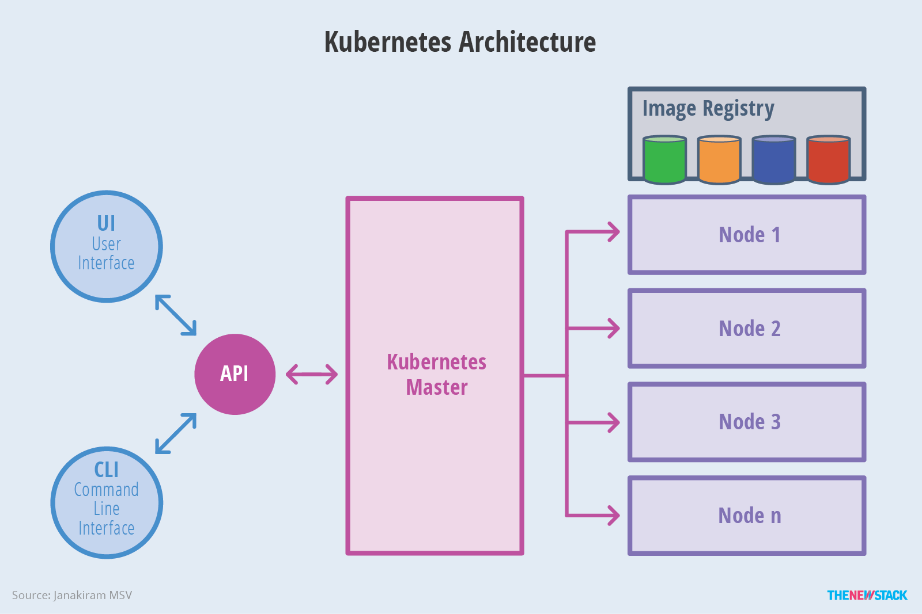
Kubernetes 架构图

Slide 29
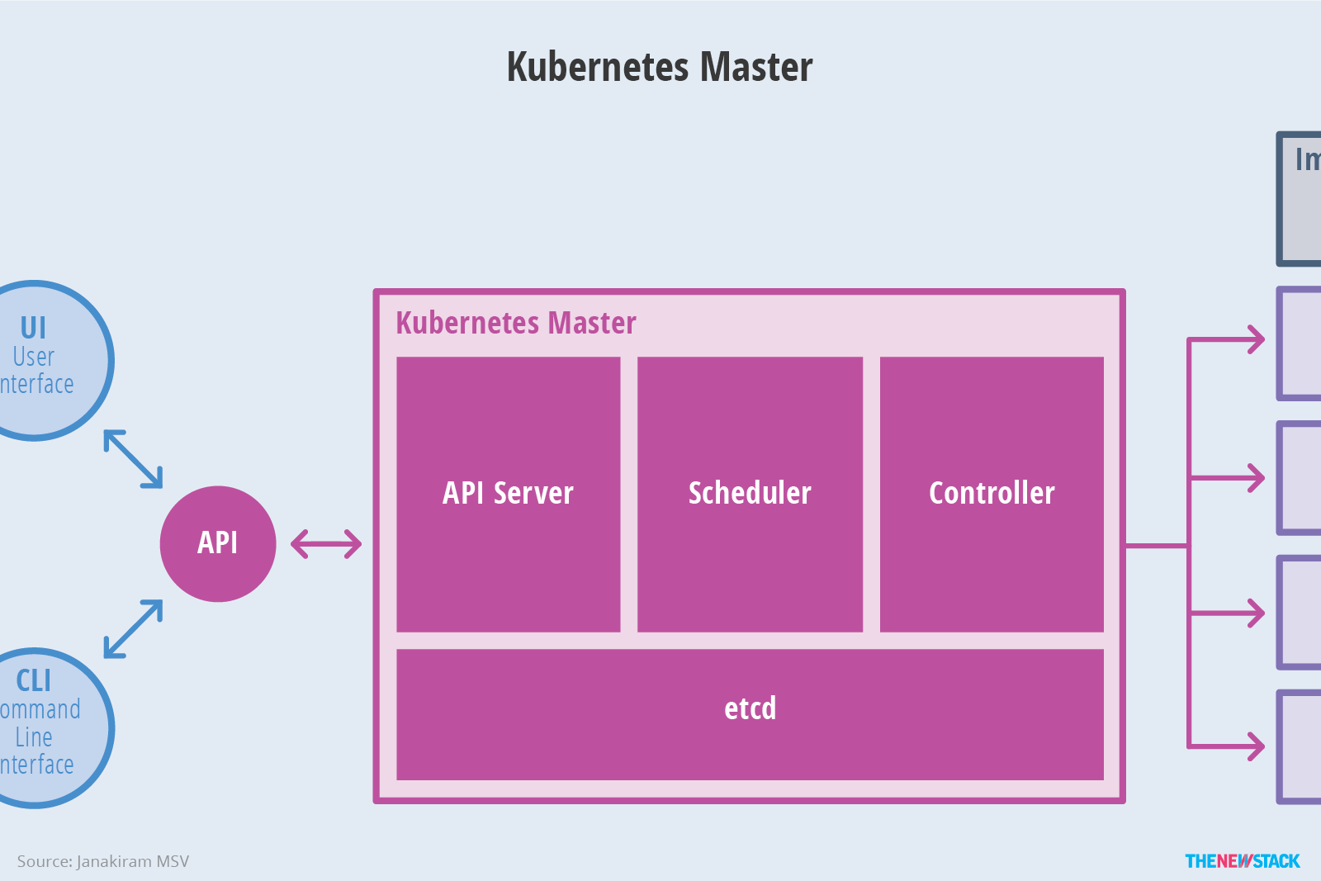
Kubernetes 架构图

Slide 30
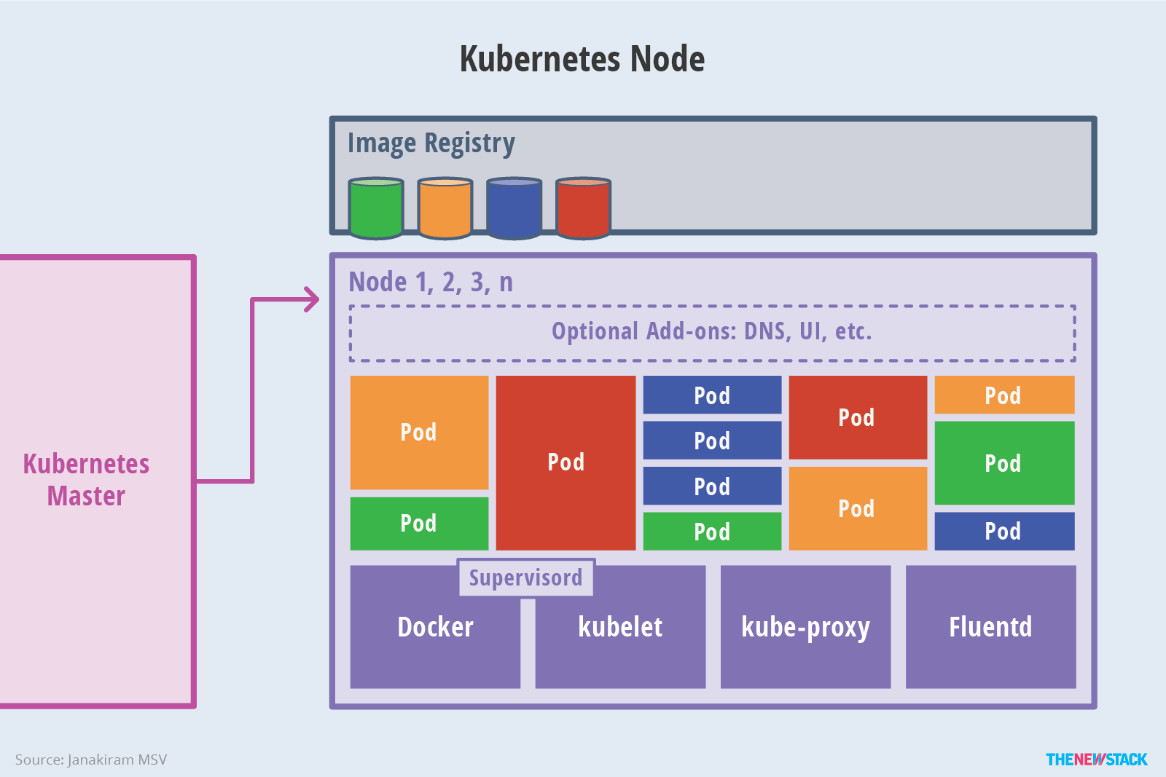
Kubernetes 架构图

Slide 31
ETCD

Slide 32
什么是Ｅｔｃｄ
Etcd 是一个分布式的、一致性的键值存储系统，主要用于配置共享和服务发现。
完全复制：集群中的每个节点都可以使用完整的存档
高可用性：Etcd可用于避免硬件的单点故障或网络问题
一致性：每次读取都会返回跨多主机的最新写入
简单：包括一个定义良好、面向用户的API（gRPC）
安全：实现了带有可选的客户端证书身份验证的自动化TLS
快速：每秒10000次写入的基准速度
可靠：使用Raft算法实现了存储的合理分布
Notes:
Kubernetes (K8s) is an open-source system for automating deployment, scaling, and management of containerized applications.
Production-Grade Container Orchestration
Automated container deployment, scaling, and management

Slide 33
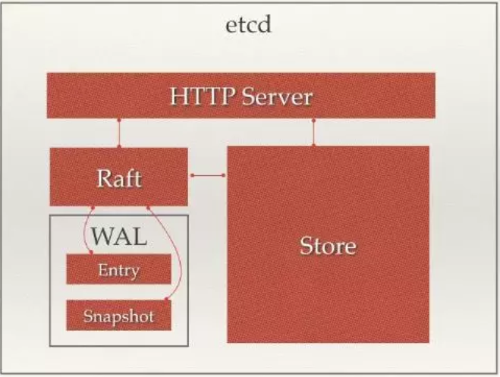
Etcd 主要组成部分
HTTP Server：用于处理用户发送的 API 请求以及其它 etcd 节点的同步与心跳信息请求。
Store：用于处理 etcd 支持的各类功能的事务，包括数据索引、节点状态变更、监控与反馈、事件处理与执行等等，是 etcd 对用户提供的大多数 API 功能的具体实现。
Raft：Raft 强一致性算法的具体实现，是 etcd 的核心。
WAL：Write Ahead Log（预写式日志），是 etcd 的数据存储方式。除了在内存中存有所有数据的状态以及节点的索引以外，etcd 就通过 WAL 进行持久化存储。WAL 中， 所有的数据提交前都会事先记录日志。Snapshot 是为了防止数据过多而进行的状态快照；Entry 表示存储的具体日志内容。
Notes:
Kubernetes (K8s) is an open-source system for automating deployment, scaling, and management of containerized applications.
Production-Grade Container Orchestration
Automated container deployment, scaling, and management

Slide 34
Etcd 工作原理
Notes:
在任何时刻，每一个服务器节点都处于这三个状态之一：领导人、跟随者或者候选人。
在通常情况下，系统中只有一个领导人并且其他的节点全部都是跟随者。
跟随者都是被动的：他们不会发送任何请求，只是简单的响应来自领导者或者候选人的请求。
领导人处理所有的客户端请求（如果一个客户端和跟随者联系，那么跟随者会把请求重定向给领导人）。
第三种状态，候选人，是用来在选举新领导人时使用。图二展示了这些状态和他们之前转换关系。

Slide 35

Etcd 选举方法
初始启动时，节点处于 follower 状态并被设定一个 election timeout，如果在这一时间周期内没有收到来自 leader 的 heartbeat，节点将发起选举：将自己切换为 candidate 之后，向集群中其它 follower 节点发送请求，询问其是否选举自己成为 leader。
当收到来自集群中过半数节点的接受投票后，节点即成为 leader，开始接收保存 client 的数据并向其它的 follower 节点同步日志。如果没有达成一致，则 candidate 随机选择一个等待间隔（150ms ~ 300ms）再次发起投票，得到集群中半数以上 follower 接受的 candidate 将成为 leader

Slide 36
Etcd 选举方法
leader 节点依靠定时向 follower 发送 heartbeat 来保持其地位。
任何时候如果其它 follower 在 election timeout 期间都没有收到来自 leader 的 heartbeat，同样会将自己的状态切换为 candidate 并发起选举。每成功选举一次，新 leader 的任期（Term）都会比之前 leader 的任期大 1。

Slide 37
kube-apiserver

Slide 38
Kube-apiserver主要功能
1、提供集群管理的 REST API 接口，包括认证授权、数据校验以及集群状态变更等
2、提供其他模块之间的数据交互和通信的枢纽（其他模块通过 API Server 查询或修改数据，只有 API Server 才直接操作 etcd）

Slide 39
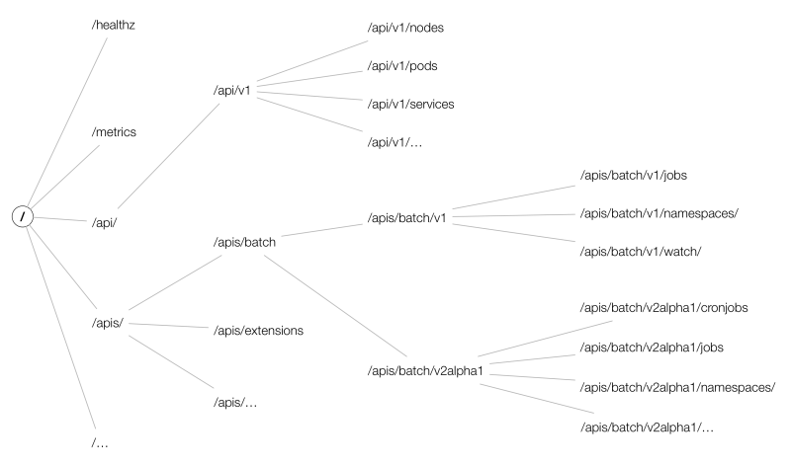
REST API
Notes:
kube-apiserver 支持同时提供 https（默认监听在 6443 端口）和 http API（默认监听在 127.0.0.1 的 8080 端口），其中 http API 是非安全接口，不做任何认证授权机制，不建议生产环境启用。两个接口提供的 REST API 格式相同

Slide 40
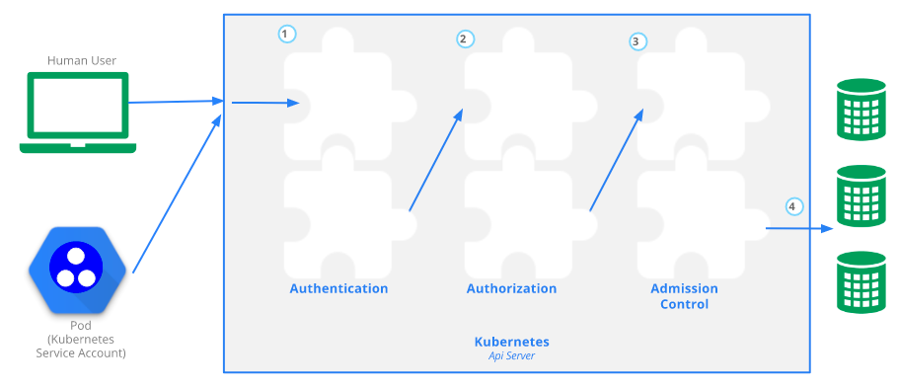
ApiServer访问控制
Kubernetes API 的每个请求都会经过多阶段的访问控制之后才会被接受，这包括认证、授权以及准入控制（Admission Control）等。
Notes:
kube-apiserver 支持同时提供 https（默认监听在 6443 端口）和 http API（默认监听在 127.0.0.1 的 8080 端口），其中 http API 是非安全接口，不做任何认证授权机制，不建议生产环境启用。两个接口提供的 REST API 格式相同

Slide 41
ApiServer访问控制
认证
开启 TLS 时，所有的请求都需要首先认证。Kubernetes 支持多种认证机制，并支持同时开启多个认证插件（只要有一个认证通过即可）。如果认证成功，则用户的 username 会传入授权模块做进一步授权验证；而对于认证失败的请求则返回 HTTP 401。
授权
认证之后的请求就到了授权模块。跟认证类似，Kubernetes 也支持多种授权机制，并支持同时开启多个授权插件（只要有一个验证通过即可）。如果授权成功，则用户的请求会发送到准入控制模块做进一步的请求验证；而对于授权失败的请求则返回 HTTP 403.
Notes:
(Kubernetes 不直接管理用户)
虽然 Kubernetes 认证和授权用到了 username，但 Kubernetes 并不直接管理用户，不能创建 user 对象，也不存储 username。

Slide 42
ApiServer访问控制
准入控制
准入控制（Admission Control）用来对请求做进一步的验证或添加默认参数。不同于授权和认证只关心请求的用户和操作，准入控制还处理请求的内容，并且仅对创建、更新、删除或连接（如代理）等有效，而对读操作无效。准入控制也支持同时开启多个插件，它们依次调用，只有全部插件都通过的请求才可以放过进入系统。

Slide 43
kube-scheduler

Slide 44
Kube-scheduler主要功能
kube-scheduler 负责分配调度 Pod 到集群内的节点上，它监听 kube-apiserver，查询还未分配 Node 的 Pod，然后根据调度策略为这些 Pod 分配节点（更新 Pod 的 NodeName 字段）
调度器需要充分考虑诸多的因素：
公平调度
资源高效利用
QoS
affinity 和 anti-affinity
数据本地化（data locality）
内部负载干扰（inter-workload interference）
deadlines

Slide 45
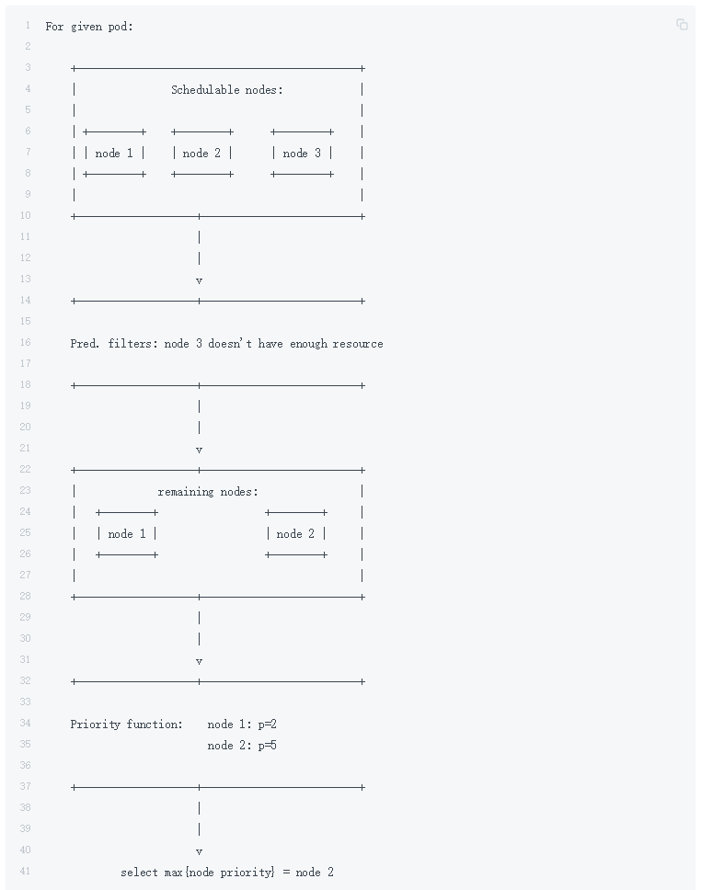
Kube-scheduler工作原理
kube-scheduler 调度分为两个阶段，predicate 和 priority
predicate：过滤不符合条件的节点
priority：优先级排序，选择优先级最高的节点

Slide 46
指定Node节点调度
有三种方式指定 Pod 只运行在指定的 Node 节点上
nodeSelector：只调度到匹配指定 label 的 Node 上
nodeAffinity：功能更丰富的 Node 选择器，比如支持集合操作
podAffinity：调度到满足条件的 Pod 所在的 Node 上

Slide 47
nodeSelector 示例
首先给 Node 打上标签
kubectl label nodes node-01 disktype=ssd
然后在 daemonset 中指定 nodeSelector 为 disktype=ssd：
spec:
nodeSelector:
disktype: ssd

Slide 48
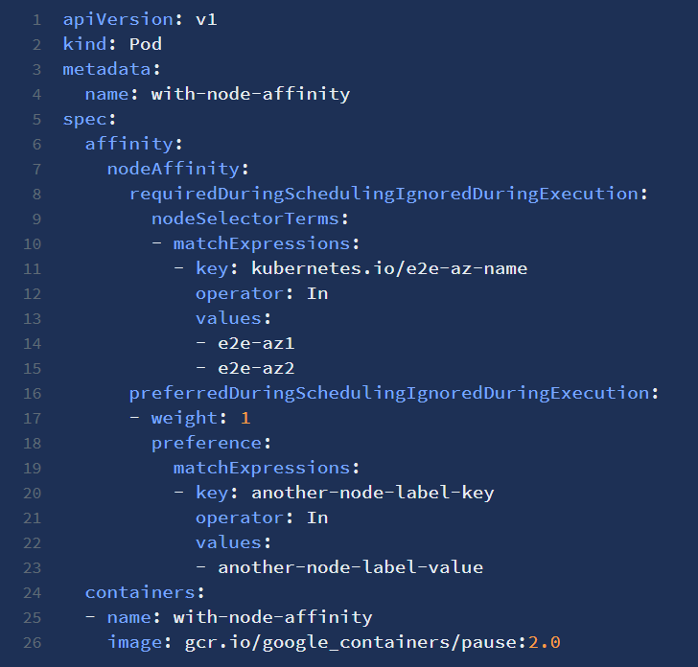
nodeAffinity 示例
Notes:
nodeAffinity 目前支持两种：requiredDuringSchedulingIgnoredDuringExecution 和 preferredDuringSchedulingIgnoredDuringExecution，分别代表必须满足条件和优选条件。比如下面的例子代表调度到包含标签 kubernetes.io/e2e-az-name 并且值为 e2e-az1 或 e2e-az2 的 Node 上，并且优选还带有标签 another-node-label-key=another-node-label-value 的 Node。

Slide 49
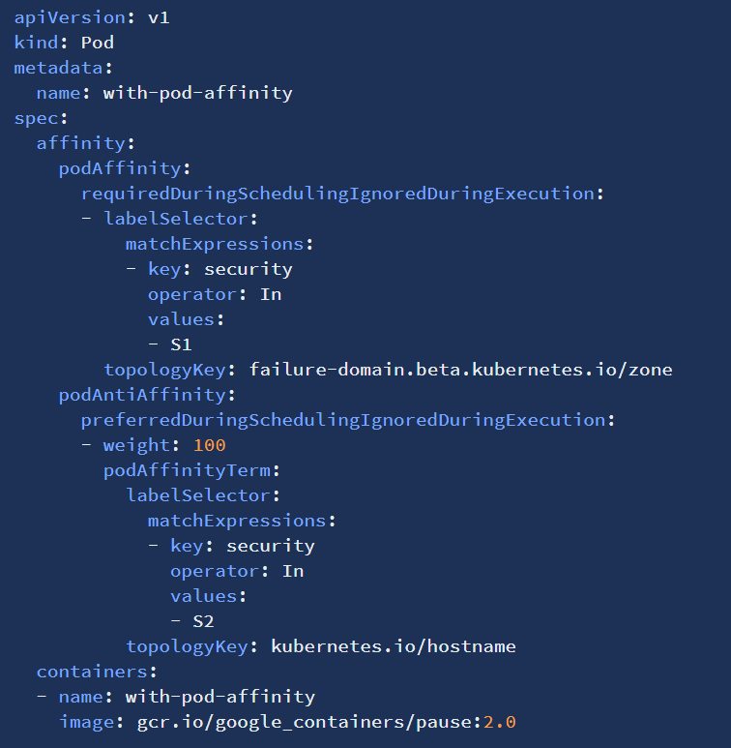
podAffinity 示例
Notes:
podAffinity 基于 Pod 的标签来选择 Node，仅调度到满足条件 Pod 所在的 Node 上，支持 podAffinity 和 podAntiAffinity。这个功能比较绕，以下面的例子为例：
如果一个 “Node 所在 Zone 中包含至少一个带有 security=S1 标签且运行中的 Pod”，那么可以调度到该 Node
不调度到 “包含至少一个带有 security=S2 标签且运行中 Pod” 的 Node 上

Slide 50
kube-controller-manager

Slide 51
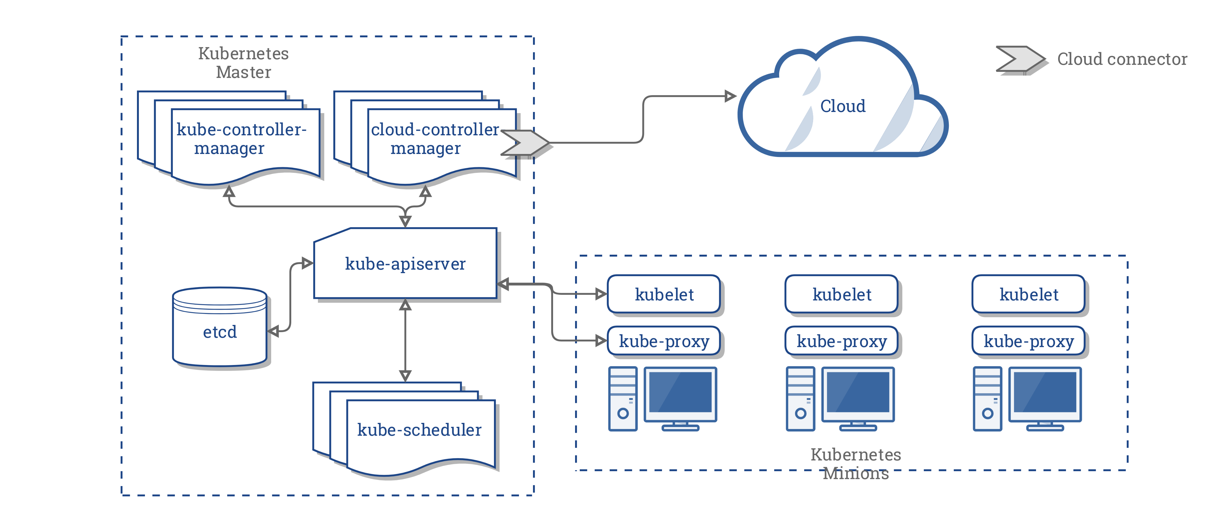
Kube-controller-manager
Controller Manager 由 kube-controller-manager 和 cloud-controller-manager 组成，是 Kubernetes 的大脑，它通过 apiserver 监控整个集群的状态，并确保集群处于预期的工作状态。

Slide 52
Kube-controller-manager
EndpointController
ReplicationController
PodGCController
ResourceQuotaController
NamespaceController
ServiceAccountController
GarbageCollectorController
DaemonSetController
JobController
DeploymentController
ReplicaSetController
HPAController
DisruptionController
StatefulSetController
CronJobController
CSRSigningController
CSRApprovingController
TTLController

Slide 53
Deployment
Deployment 为 Pod 和 ReplicaSet 提供了一个声明式定义(declarative)方法，用来替代以前的ReplicationController 来方便的管理应用。 您只需要在 Deployment 中描述您想要的目标状态是什么，Deployment controller 就会帮您将 Pod 和ReplicaSet 的实际状态改变到您的目标状态。
典型的应用场景包括：
定义Deployment来创建Pod和ReplicaSet
滚动升级和回滚应用
扩容和缩容
暂停和继续Deployment

Slide 54
Deployment
apiVersion: apps/v1
kind: Deployment
metadata:
name: nginx-deployment
spec:
replicas: 2
template:
metadata:
labels:
app: nginx
spec:
containers:
- name: nginx
image: nginx:1.7.9
ports:
- containerPort: 80
Notes:
您只需要在 Deployment 中描述您想要的目标状态是什么，Deployment controller 就会帮您将 Pod 和ReplicaSet 的实际状态改变到您的目标状态。

Slide 55
Deployment
扩容：
kubectl scale deployment nginx-deployment --replicas 10
如果集群支持 horizontal pod autoscaling 的话，还可以为Deployment设置自动扩展：
kubectl autoscale deployment nginx-deployment --min=10 --max=15 --cpu-percent=80
更新镜像也比较简单:
kubectl set image deployment/nginx-deployment nginx=nginx:1.9.1
回滚：
kubectl rollout undo deployment/nginx-deployment

Slide 56
StatefulSet
StatefulSet 作为 Controller 为 Pod 提供唯一的标识。它可以保证部署和 scale 的顺序。
StatefulSet是为了解决有状态服务的问题（对应Deployments和ReplicaSets是为无状态服务而设计），其应用场景包括：
稳定的持久化存储，即Pod重新调度后还是能访问到相同的持久化数据，基于PVC来实现
稳定的网络标志，即Pod重新调度后其PodName和HostName不变，基于Headless Service（即没有Cluster IP的Service）来实现
有序部署，有序扩展，即Pod是有顺序的，在部署或者扩展的时候要依据定义的顺序依次依次进行（即从0到N-1，在下一个Pod运行之前所有之前的Pod必须都是Running和Ready状态），基于init containers来实现
有序收缩，有序删除（即从N-1到0）

Slide 57
StatefulSet
apiVersion: apps/v1beta1
kind: StatefulSet
metadata:
name: web
spec:
serviceName: "nginx"
replicas: 2
template:
metadata:
labels:
app: nginx
spec:
containers:
- name: nginx
image: gcr.io/google_containers/nginx-slim:0.8
ports:
- containerPort: 80
name: web
volumeMounts:
- name: www
mountPath: /usr/share/nginx/html
volumeClaimTemplates:
spec:
accessModes: [ "ReadWriteOnce" ]
resources:
requests:
storage: 1Gi

Slide 58
kubelet

Slide 59
kubelet
每个节点上都运行一个 kubelet 服务进程，默认监听 10250 端口，接收并执行 master 发来的指令，管理 Pod 及 Pod 中的容器。
每个 kubelet 进程会在 API Server 上注册节点自身信息，定期向 master 节点汇报节点的资源使用情况，并通过 cAdvisor 监控节点和容器的资源。

Slide 60
kubelet
节点管理
节点管理主要是节点自注册和节点状态更新
Pod 管理
获取 Pod 清单
创建 Pod
容器健康检查
LivenessProbe 探针：用于判断容器是否健康。如果 LivenessProbe 探针探测到容器不健康，则 Kubelet 将删除该容器，并根据容器的重启策略做相应的处理
ReadinessProbe：用于判断容器是否启动完成且准备接收请求。如果 ReadinessProbe 探针探测到失败，则 Pod 的状态将被修改。Endpoint Controller 将从 Service 的 Endpoint 中删除包含该容器所在 Pod 的 IP 地址的 Endpoint 条目。

Slide 61
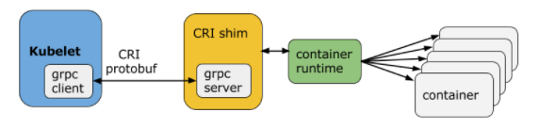
Kubelet-Container Runtime
容器运行时（Container Runtime）是 Kubernetes 最重要的组件之一，负责真正管理镜像和容器的生命周期。Kubelet 通过 Container Runtime Interface (CRI) 与容器运行时交互，以管理镜像和容器。

Slide 62
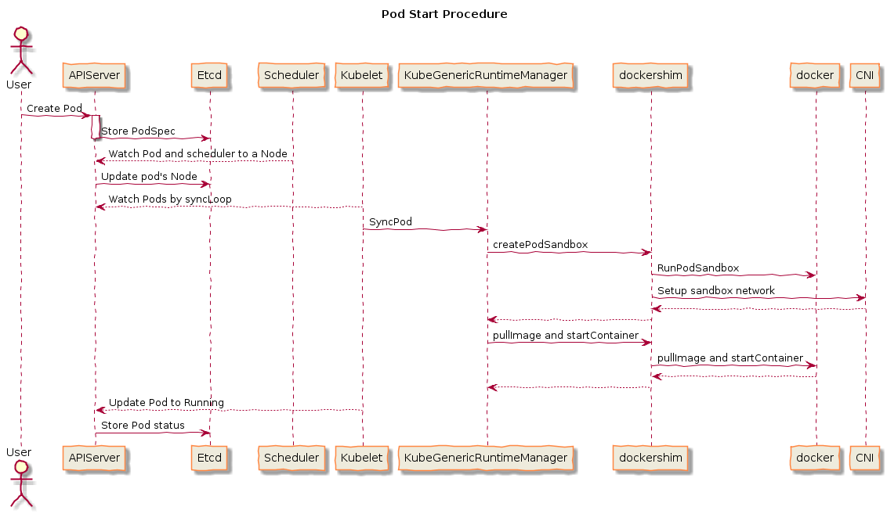
Kubelet-Pod启动流程

Slide 63
kube-proxy

Slide 64
Kube-proxy
每台机器上都运行一个 kube-proxy 服务，它监听 API server 中 service 和 endpoint 的变化情况，并通过 iptables 等来为服务配置负载均衡（仅支持 TCP 和 UDP） 。
kube-proxy 实现
iptables：目前推荐的方案，完全以 iptables 规则的方式来实现 service 负载均衡
ipvs：为解决 iptables 模式的性能问题，v1.11 新增了 ipvs 模式，采用增量式更新，并可以保证 service 更新期间连接保持不断开。
Notes:
iptables该方式最主要的问题是在服务多的时候产生太多的 iptables 规则，非增量式更新会引入一定的时延，大规模情况下有明显的性能问题

Slide 65
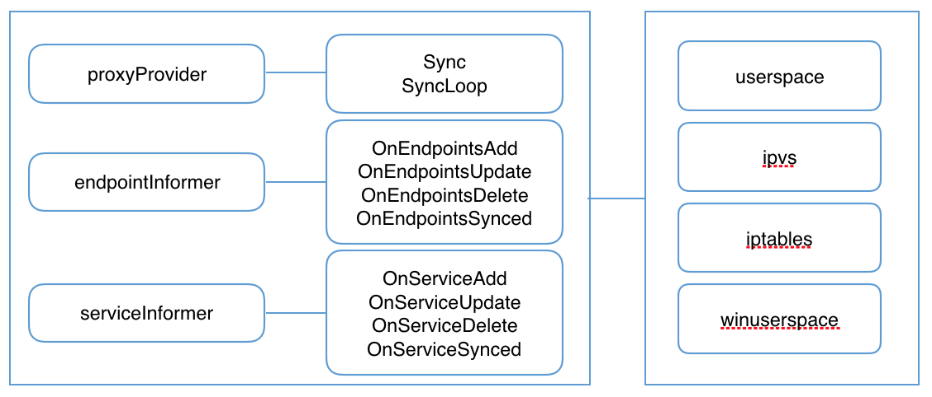
Kubelet-proxy工作原理
kube-proxy 监听 API server 中 service 和 endpoint 的变化情况，并通过 userspace、iptables、ipvs 或 winuserspace 等 proxier 来为服务配置负载均衡（仅支持 TCP 和 UDP）。

Slide 66
kube-dns

Slide 67
Kubelet-DNS
DNS 是 Kubernetes 的核心功能之一，通过 kube-dns 或 CoreDNS 作为集群的必备扩展来提供命名服务。
从 v1.11 开始可以使用 CoreDNS 来提供命名服务，并从 v1.13 开始成为默认 DNS 服务。

Slide 68
支持的 DNS 格式
Service
A record：生成 my-svc.my-namespace.svc.cluster.local，解析 IP 分为两种情况普通 Service 解析为 Cluster IP，Headless Service 解析为指定的 Pod IP 列表
SRV record：生成 _my-port-name._my-port-protocol.my-svc.my-namespace.svc.cluster.local
Pod
A record：pod-ip-address.my-namespace.pod.cluster.local
指定 hostname 和 subdomain：hostname.custom-subdomain.default.svc.cluster.local

Slide 69
Kubernetes部署示例

Slide 70
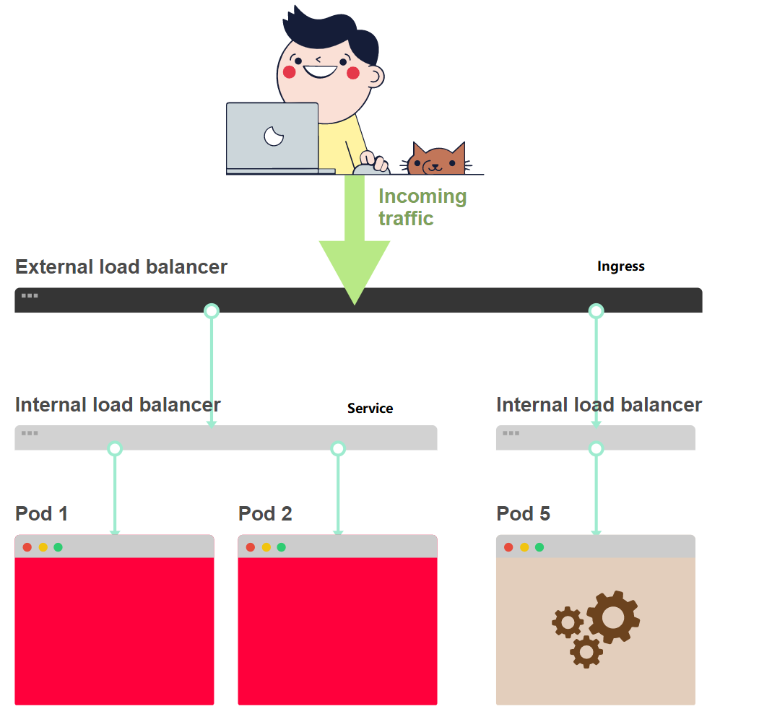
K8s部署示例
部署无状态应用：
Deployment：负责创建Pod
Service：内部负载均衡
Ingress：集群外部请求转发到Service和Pod

Slide 71
K8s部署示例
apiVersion: apps/v1
kind: Deployment
metadata:
name: biyi-cas
spec:
replicas: 1
template:
metadata:
labels:
app: biyi-cas
version: v1
spec:
containers:
- image: ctsi/biyi-cas:1.0.1
imagePullPolicy: IfNotPresent
name: biyi-cas
ports:
- containerPort: 8080
apiVersion: v1
kind: Service
metadata:
name: biyi-cas
labels:
app: biyi-cas
spec:
ports:
- name: http
port: 80
targetPort: 8080
selector:
app: biyi-cas
apiVersion: extensions/v1beta1
kind: Ingress
metadata:
annotations:
kubernetes.io/ingress.class: nginx
name: ingress-biyi-cas
spec:
rules:
- host: biyi-cas.ingress.ssdc.solutions
http:
paths:
- backend:
serviceName: biyi-cas
servicePort: 80

Slide 72
K8s在比翼平台的实践

Slide 73







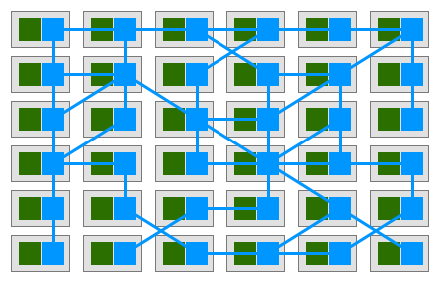
比翼微服务平台
微服务
微服务组件
微服务应用
分布式消息
分布式数据库
分布式存储
负载
均衡
内存
数据库
NoSQL数据库
数据
分析
流
计算
报表
单点
登录
日志
收集
前台应用
后台应用
……
性能
监控
消息
推送
邮件
服务
流程
引擎
搜索
引擎
GIS
服务
元数据服务
规则
引擎
深度
学习
内容
管理
……
技术路线
Kubernetes
Helm
Operators
Docker
Prometheus
Etcd
Service Mesh
Istio
EFK
Kubernetes
Notes:
微服务平台，建设目的是 提供 强大的微服务 基础设施层，实现分离基础设施与应用，简化应用运维复杂性，提高开发、运维部署效率
包括 服务的 部署、滚动升级、弹性伸缩、监控、告警、日志、调用链跟踪 功能。
还包括 微服务的注册发现、负载均衡、灰度发布、安全认证授权 等功能。
微服务平台 具有高可扩展性，随着应用数量的增加，可以不断扩充集群规模，k8s集群节点从最初的11节点扩充到年底的19个节点，部署的服务数550个，运行的容器数2540个，集群节点上限可以到3000-5000节点，有充足的扩容空间，可以支撑未来几年业务发展的需要。比翼平台各子系统、使用微服务平台的落地项目、DICT门户系统、AI算法平台、研发大赛的所有参赛作品等 都是运行在微服务平台。
2. 微服务平台采用 高可用 集群化部署，消除单点故障，上线至今稳定运行近一年，未发生过集群宕机不可用的情况
3、 微服务平台具有 良好的兼容性，实现了 多语言、多数据库、AI等应用的全兼容。现在运行的有 java、python、go、nodejs等等语言的程序，支持mysql，postgresql，redis，elasticsearch等多种数据库。

Slide 74
比翼平台K8S集群
集群特性 TLS双向认证、RBAC授权、多Master高可用、支持Network Policy、备份恢复、离线安装
集群版本 kubernetes v1.13
操作系统 CentOS7, Ubuntu 1604
运行时 docker 18.06.x-ce, 18.09.x
网络 calico

Slide 75
比翼平台K8S集群安装部署
基于ansible脚本安装
支持内网离线安装部署
集群组件高可用
3个master节点
3个Etcd
多个Node节点
https://github.com/easzlab/kubeasz

Slide 76
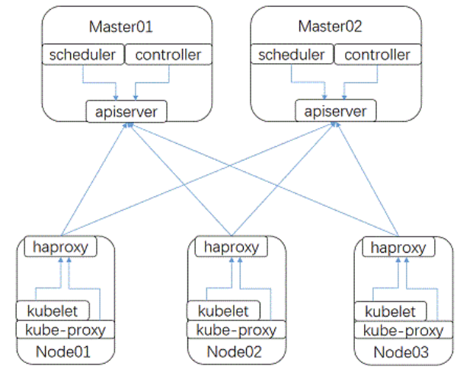
比翼平台K8S集群架构图

Slide 77
比翼平台K8S集群规划
角色 | 数量 | 描述
管理节点 | 1 | 运行ansible脚本，可以复用master，建议使用独立节点（1c1g）
etcd节点 | 3 | 注意etcd集群需要1,3,5,7...奇数个节点，一般复用master节点
master节点 | 2 | 高可用集群至少2个master节点
node节点 | 3 | 运行应用负载的节点，可根据需要提升机器配置/增加节点数

Slide 78
比翼平台K8S集群部署步骤
基础系统配置
推荐内存2G/硬盘30G以上
最小化安装Ubuntu 16.04 server或者CentOS 7 Minimal
配置基础网络、更新源、SSH登录等

Slide 79
比翼平台K8S集群部署步骤
基础系统配置
推荐内存2G/硬盘30G以上
最小化安装Ubuntu 16.04 server或者CentOS 7 Minimal
配置基础网络、更新源、SSH登录等

Slide 80
比翼平台K8S集群部署步骤
ansible控制端安装及准备ansible
yum install git python-pip –y
pip install pip --upgrade
pip install ansible==2.6.18 netaddr==0.7.19
在ansible控制端配置免密码登录
ssh-keygen -t rsa -b 2048 -N '' -f ~/.ssh/id_rsa
ssh-copy-id $IPs #$IPs为所有节点地址包括自身，按照提示输入yes 和root密码

Slide 81
比翼平台K8S集群部署步骤
在ansible控制端下载安装包：
export release=2.0.2
curl -C- -fLO --retry 3 https://github.com/easzlab/kubeasz/releases/download/${release}/easzup
chmod +x ./easzup
# 使用工具脚本下载
./easzup -D

Slide 82
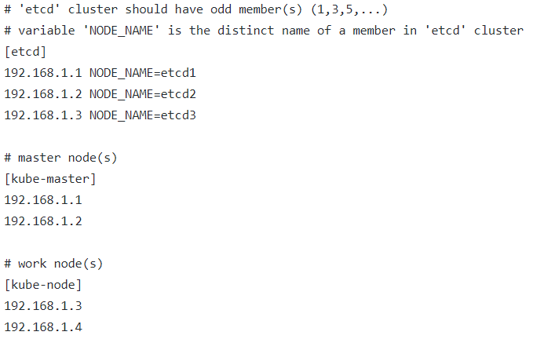
比翼平台K8S集群部署步骤
在ansible控制端配置集群参数
必要配置：cd /etc/ansible && cp example/hosts.multi-node hosts, 然后实际情况修改此hosts文件
验证ansible 安装：ansible all -m ping 正常能看到节点返回 SUCCESS

Slide 83
比翼平台K8S集群部署步骤
在ansible控制端 开始安装
# 分步安装
ansible-playbook 01.prepare.yml
ansible-playbook 02.etcd.yml
ansible-playbook 03.docker.yml
ansible-playbook 04.kube-master.yml
ansible-playbook 05.kube-node.yml
ansible-playbook 06.network.yml
ansible-playbook 07.cluster-addon.yml
# 一步安装
#ansible-playbook 90.setup.yml

Slide 84
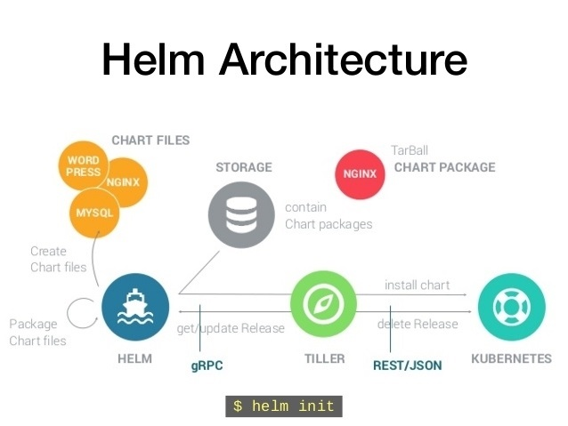
基于Helm的应用部署
Helm : The package manager for Kubernetes。
优势：
简化应用部署，管理部署复杂性
方便升级
方便回滚
分享简单
Notes:
Helm是为了方便配置和部署、升级和回滚应用，尤其是多个Service组合创建的一个大型应用，比如网站。
Helm helps you manage Kubernetes applications — Helm Charts help you define, install, and upgrade even the most complex Kubernetes application.
944 charts ready to deploy

Slide 85

基于Helm的应用部署
helm install --name my-release
--set mysqlRootPassword=secretpassword,
mysqlUser=my-user,
mysqlPassword=my-password,
mysqlDatabase=my-database
stable/mysql

Slide 86
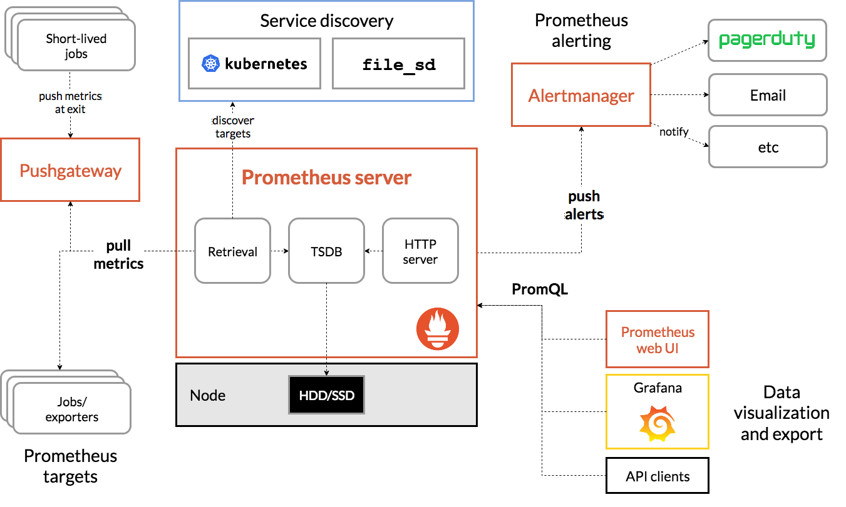
基于Prometheus的监控告警

Slide 87
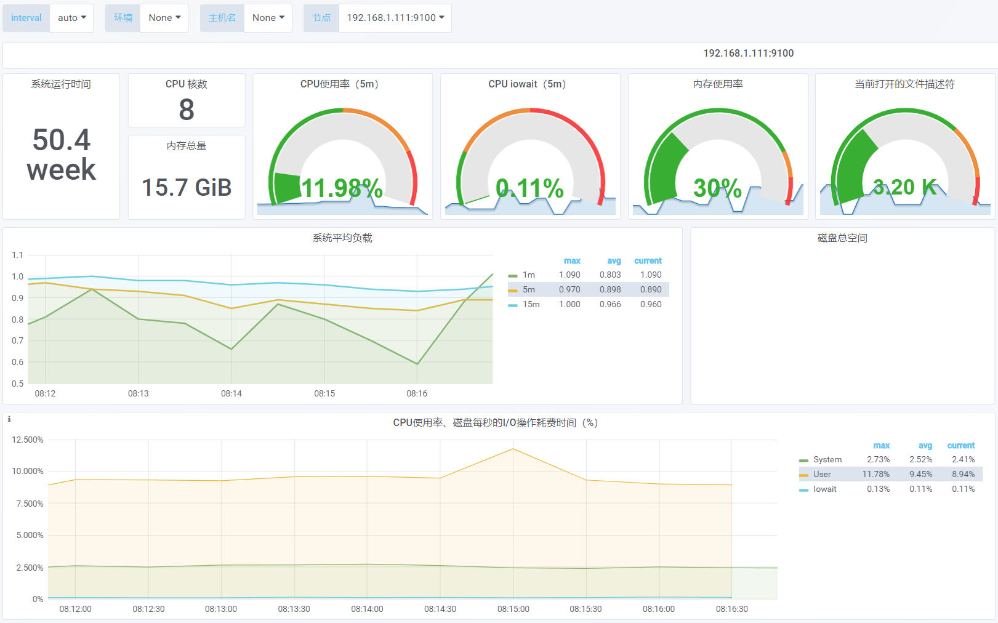
基于Prometheus的监控告警

Slide 88
基于EFK的日志管理
Elasticsearch 是日志存储和日志搜索引擎
Fluentd 负责把k8s集群的日志发送给 Elasticsearch
Kibana 则是可视化界面查看和检索存储在 ES 中的数据

Slide 89
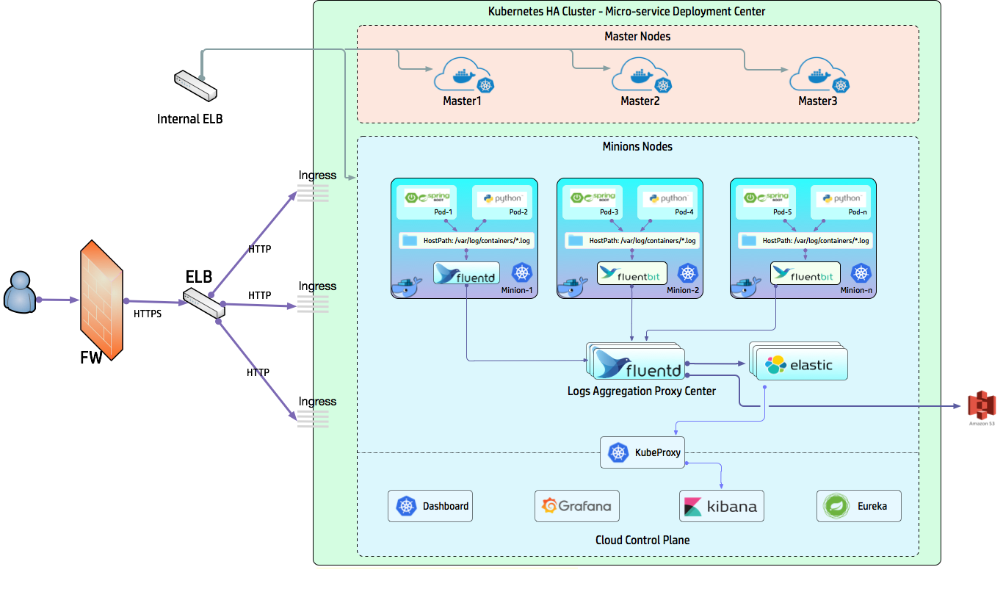
基于EFK的日志管理

Slide 90
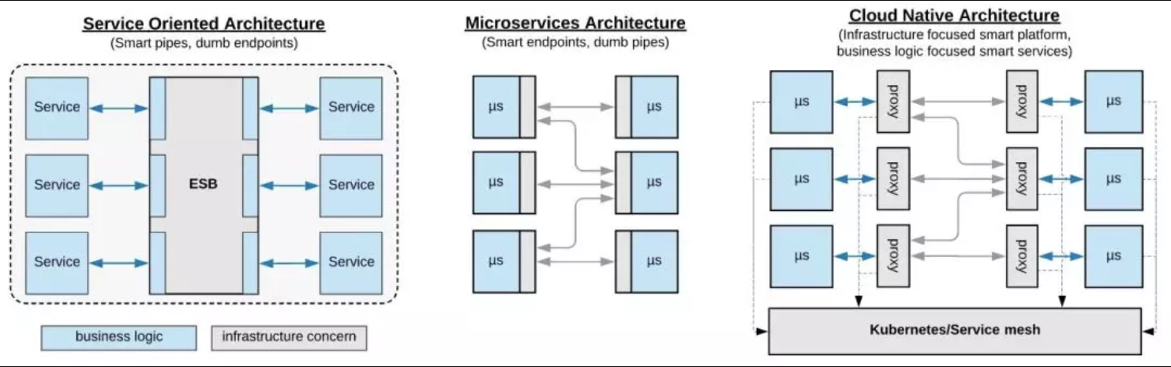
基于Istio的服务网格
Notes:
下面介绍一下微服务平台主要设计的思路和发展方向
进入 21 世纪以来，我们见证了企业分布式应用架构从 SOA (Service-oriented Architecture)，到微服务架构，再到云原生应用架构的演化。
软件架构的核心任务之一就是定义基础设施与应用的边界，合理切分复杂性，减少应用开发者需要面对的复杂性。换句话说，就是让开发者专注在核心价值创新上，而把一些问题交给更合适的人和系统来解决。
而这就是比翼的微服务平台要解决的问题所在。
微服务平台 就是要提供 强大的基础设施层，将服务治理能力下沉到基础设施，实现分离基础设施与应用容器，简化应用运维复杂性，同时也可以 提高开发的效率。
大家可以看到，上图中，蓝色代表 应用的业务逻辑或者说是核心价值。
灰色代码 服务需要的 基础设施，比如 服务的注册发现、熔断、调用链跟踪等等。
通过微服务平台提供的基础设施层，应用的开发者可以只专注于实现 应用核心的业务逻辑实现。

Slide 91
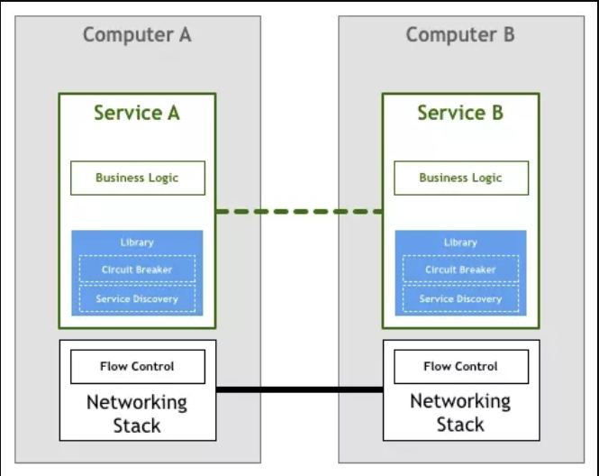
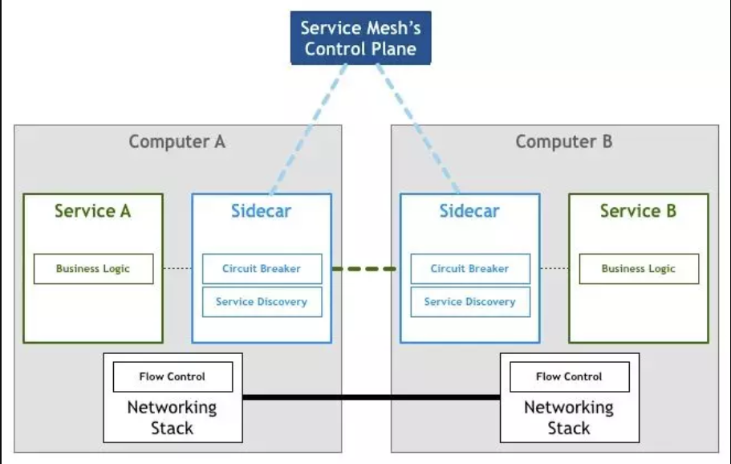
基于Istio的服务网格
Notes:
微服务平台通过 Service Mesh（服务网格）架构，将服务治理能力下沉到基础设施，在服务的消费者和提供者两侧以独立进程（SideCar）的方式部署。
这样既达到了去中心化的目的，保障了系统的可伸缩性；也实现了服务治理和业务逻辑的解耦，二者可以独立演进不相互干扰，提升了整体架构演进的灵活性。同时服务网格架构减少了对业务逻辑的侵入性，降低了多语言支持的复杂性。

Slide 92
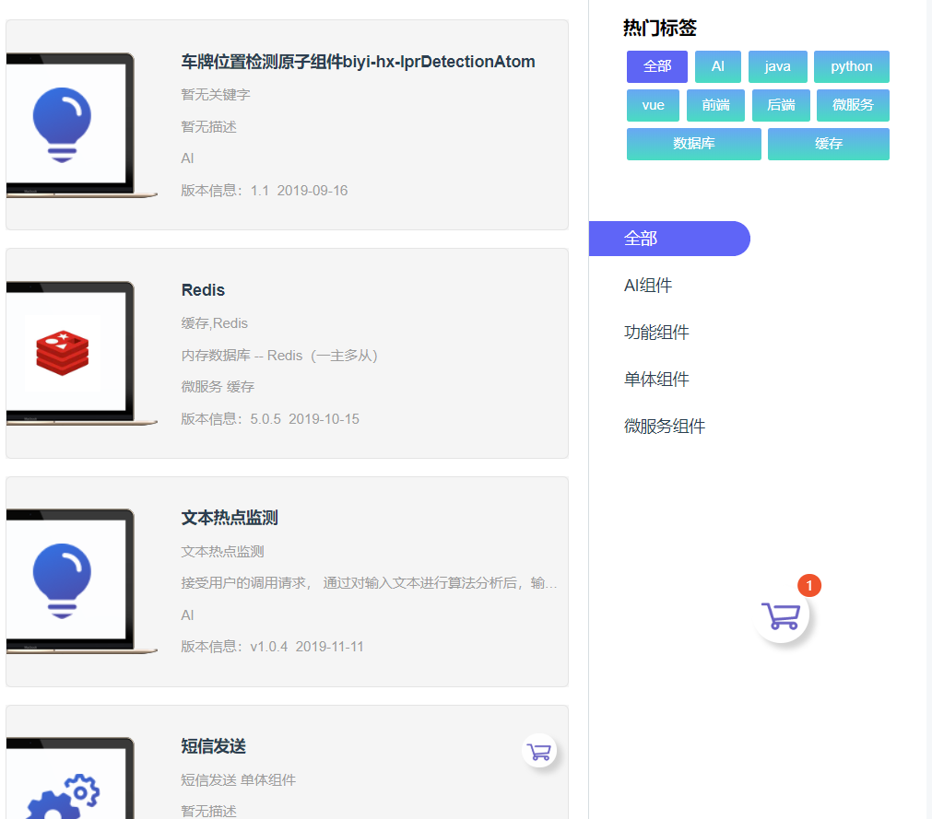
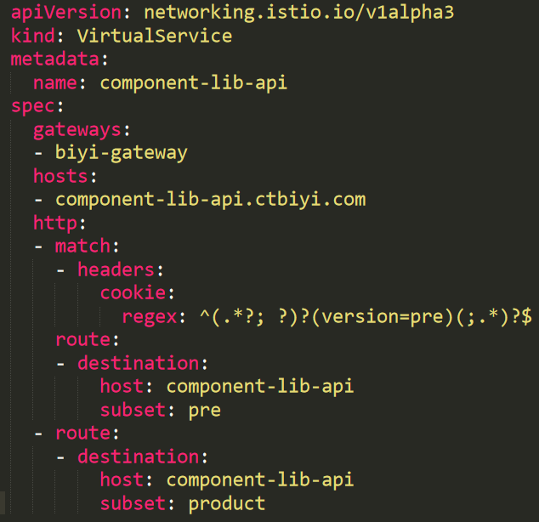
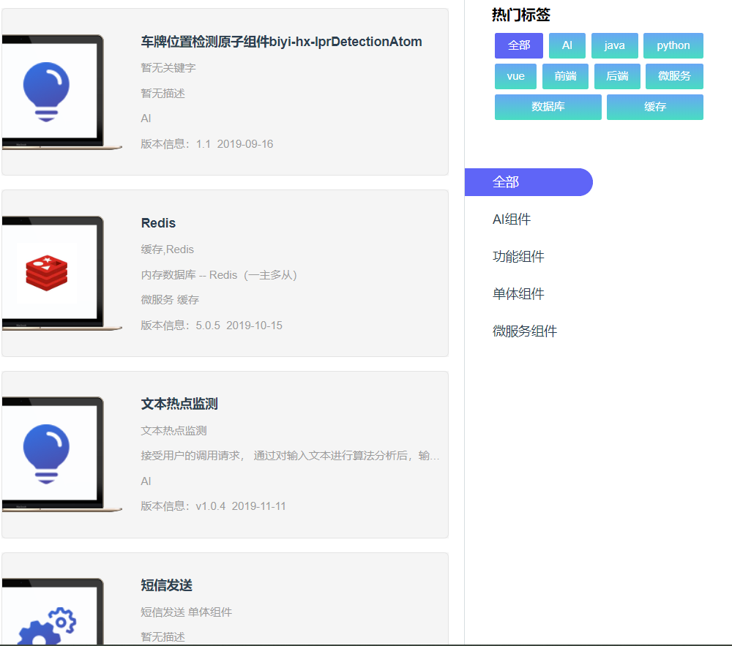
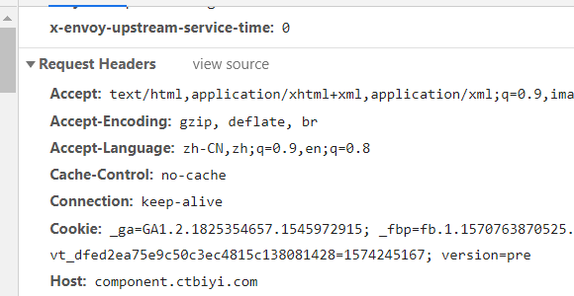
基于Istio的服务网格
基于Istio的服务流量管理、灰度发布功能
实现根据客户端cookie等规则自动路由用户请求到不同的版本

Slide 93
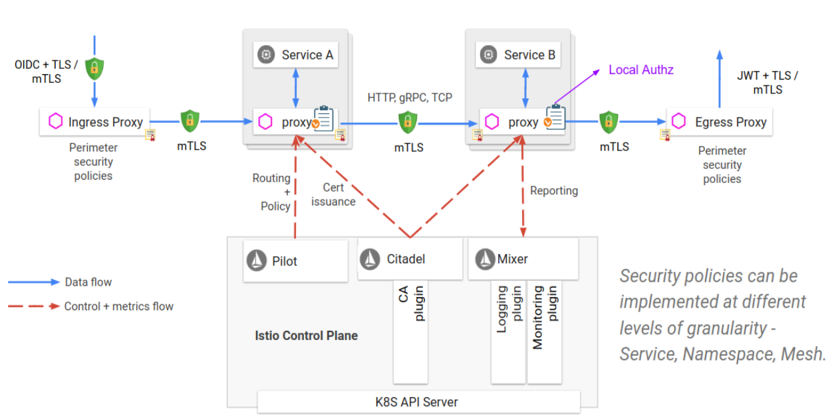
基于Istio的服务网格
基于Istio的双向 TLS的服务间身份认证功能
实现比翼平台内部服务之间的认证、传输流量加密

Slide 94
演讲完毕，谢谢您的观看

